Slide 1
Alien内核的x86_64移植与vDSO引入
Porting Alien's x86_64 Kernel and Introducing vDSO
答辩人：胡嘉晨 导 师：陆慧梅 时间：2026/5/27

Slide 2
论文情况
答辩版论文查重：0.1%
盲审评阅结果：A（81），A（89）
不申请评优

Slide 3
1
绪论
Introduction
2
设计与实现
Design and Implementation
3
测试与分析
Testing and Analysis
4
总结与展望
Summary and Outlook

Slide 4

第一部分 ▷▷
绪论
面临问题
现有工作
研究内容与意义

Slide 5
内核面临的问题
宏内核耦合风险
微内核的取舍需求
宏内核将文件系统、驱动、网络等模块高度耦合在同一特权空间。
单处漏洞可影响整个系统，造成崩溃或权限泄露。
安全补丁治标不治本，内核复杂度导致攻击面不断膨胀。
微内核将多数服务移出内核，使用消息机制通信，天然隔离性强、可信基小，便于验证。
频繁上下文切换带来性能损耗。
对现有内核进行重构代价极高，难以直接落地。

Slide 6
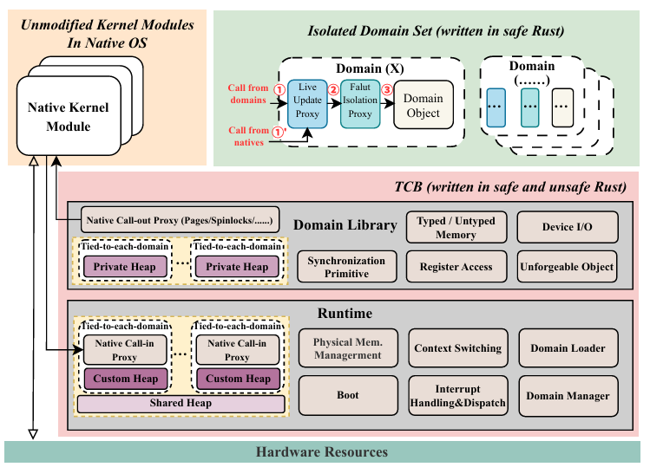
现有工作
Alien选择宏内核与微内核的折中路线，通过Rust语言实现安全设计：
模块均运行在内核态，但划分为相互隔离的故障域，单域失效不影响其余部分。
TCB封装unsafe代码，域强制使用safe Rust
故障恢复基于Rust的unwind策略完成。
域间仅通过显式接口交互，无法直接访问对方内存，域间对象传递由编译器保障所有权转移。
Alien目前已在RISC-V QEMU虚拟机和VisionFive2开发板上验证。

Slide 7
研究工作与意义
x86_64应用广泛，生态成熟，已支持用户态中断等硬件特性。将Alien移植到QEMU x86_64虚拟机，能将此工作从RISC-V扩展到多架构，并检验域隔离设计在x86_64上的可行性。
系统调用是高频性能瓶颈。引入vDSO后，系统调用可以变成简单的函数调用，不需要陷入内核，从而大幅降低 syscall 开销。同时，vDSO的引入也为后续内核与用户态共享调度框架做好准备。

Slide 8
第二部分 ▷▷
设计与实现
平台无关初始化路径
x86_64移植实现
vDSO构建与装载
运行时刷新

Slide 9
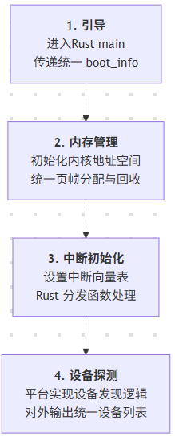
平台无关初始化路径
初始化主要包含如下4个步骤
引导：各架构汇编入口进入统一Rust主函数
内存：抽象页表操作，建立内核地址空间，统一页帧管理
中断：初始化各架构中断向量表
设备：探测层输出统一设备列表

Slide 10
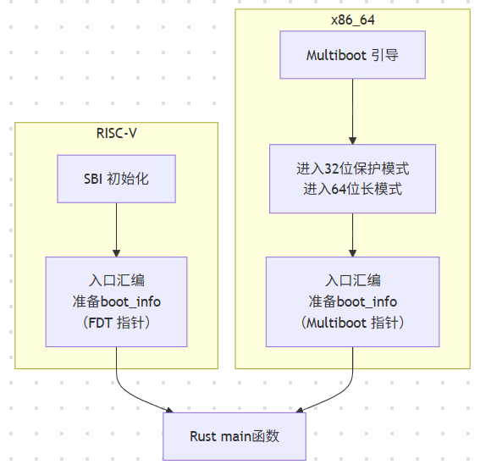
x86_64移植——引导
各架构汇编进入统一的Rust主函数，通过boot_info传递内存布局等bootloader提供的信息。
RISC-V：SBI固件完成硬件初始化后直接跳转内核入口，传递FDT指针，无需模式切换。
x86_64：Multiboot引导后处于32位保护模式，需配置页表与CR0/CR4/EFER进入长模式，ljmp跳入64位代码。

Slide 11
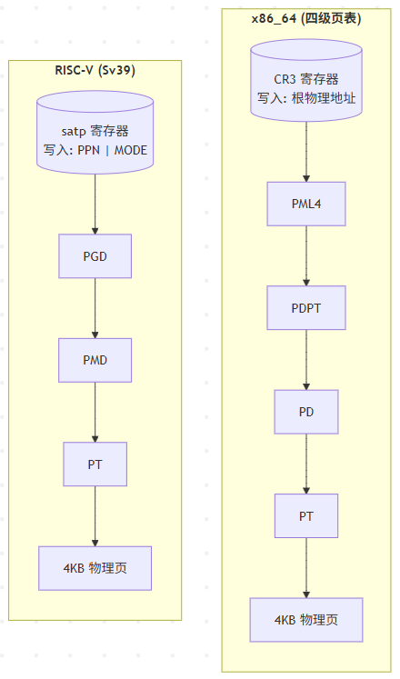
x86_64移植——内存管理
解析平台物理内存布局，建立统一页帧分配器，通过VSpace接口抽象页表操作，完成内核地址空间构建。
RISC-V：解析FDT的/memory节点获取可用内存区域，使用Sv39三级页表，通过satp切换地址空间。
x86_64：从Multiboot信息获取内存布局，使用四级页表，通过CR3切换地址空间。

Slide 12
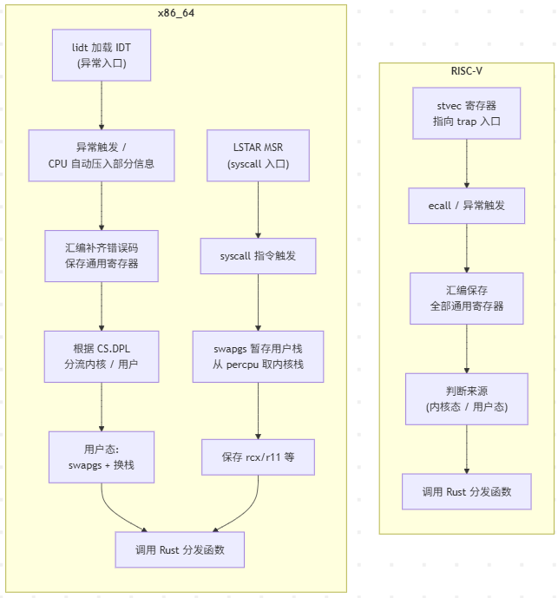
x86_64移植——中断设置
各架构设置中断入口，汇编保存上下文并根据特权级分裂，最后交给Rust分发函数处理。
RISC-V：通过stvec指向trap入口，ecall触发中断后汇编统一保存寄存器，区分来源后调用分发函数。
x86_64：lidt加载IDT，LSTAR指向syscall 入口。汇编处理错误码补齐、保存通用寄存器，根据特权级换栈/swapgs。异常与syscall使用相同中断上下文。

Slide 13
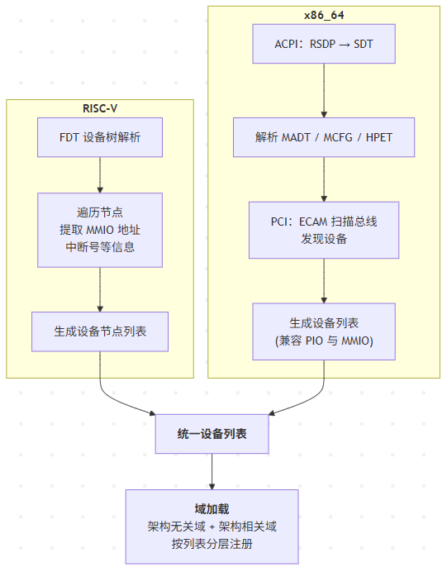
x86_64移植——设备探测
平台实现各自设备发现逻辑，向上层输出统一的设备列表，供域加载时使用。
RISC-V：解析FDT设备树，获取中断控制器、virtio等设备信息，以MMIO访问为主。
x86_64：以ACPI作为探测入口，解析RSDP与SDT表获取中断控制器、PCI配置空间等，进一步通过MCFG/ECAM扫描PCI总线，兼容PIO与MMIO两种访问方式。

Slide 14
vDSO构建与内核装载
编译
内核加载与映射
vdso_helper
内核实现API库的MemIf接口
valloc预留虚存区域
ppage_alloc分配物理页并自动回收
map建立只读可执行映射
首次加载时解析ELF完成重定位，后续进程直接复用已映射物理页。
提供vvar_data!宏声明共享区字段，生成访问代码，省去手写偏移计算。
build_vdso
将vDSO实现编译为位置无关的动态库，同时解析符号表生成API库，记录各函数的偏移地址。

Slide 15
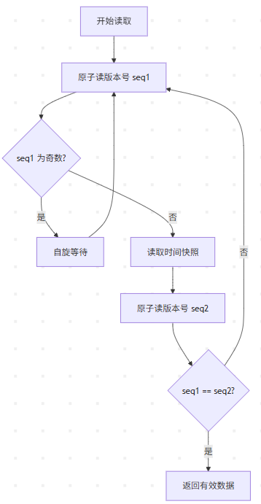
运行时刷新
内核写者在时钟中断中刷新：
将版本号置为奇数，标记“正在写入”
更新时间快照
将版本号递增为偶数，标记“写入完成”
用户态读者：
读取版本号，记为seq1
若seq1为奇数，自旋等待后重新读取
读取时间快照数据
读取版本号，记为seq2，若seq2与seq1相等则数据有效，否则重试

Slide 16
第三部分 ▷▷
测试与分析
测试设计
功能测试结果
性能测试结果

Slide 17
测试设计
测试在QEMU模拟器中进行，分为功能测试和vDSO性能测试
功能测试
vDSO性能测试
vDSO与syscall时间比较
syscall_all测试程序（覆盖7类系统调用）
进入交互shell
窗口批量调用分摊计时开销，预热64次稳定缓存，单核运行排除干扰。

Slide 18
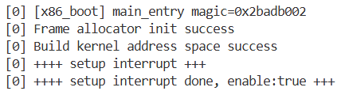
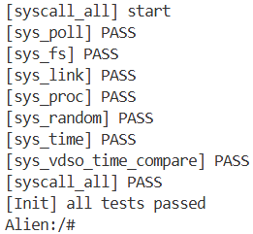
功能测试结果
输出片段
右侧3图展示了系统从Multiboot引导成功，完成26个域注册加载，用户态测试程序全部PASS，最终进入Alien:/#交互shell。初步验证功能正确。

Slide 19
性能测试结果
样本数 | vDSO平均(ns) | raw syscall平均(ns) | 加速比
64 | 1327 | 38860 | 29.3x
128 | 511 | 35357 | 69.2x
256 | 363 | 37914 | 104.5x
512 | 282 | 36551 | 129.6x
1024 | 286 | 45534 | 159.2x
左图显示，vDSO比传统系统调用快两个数量级。以1024次测试为例，vDSO仅需286纳秒，而系统调用需要45534纳秒，加速近160倍，开销降低99%以上。

Slide 20
第四部分 ▷▷
总结与展望
总结
未来的改进方向

Slide 21
总结与下一步工作
本工作将Alien内核移植到了x86_64平台，覆盖引导、内存管理、中断适配与设备探测等环节，并建立了一套跨架构抽象。同时引入 vDSO机制，大幅降低了高频系统调用的开销。
后续可以进一步进行：
基于vDSO引入内核与用户协作调度
引入用户态中断提升I/O性能
在真实物理硬件上完成部署与验证

Slide 22
感谢老师的悉心指导
Thanks for Your Attention

